Slide 1
Literárně dramatický obor
Pedagogická praxe v mimoškolních aktivitách žáků 1. stupně ZŠ
Pedagogická fakulta Univerzity Karlovy – Učitelství pro 1. stupeň ZŠ

Slide 2
LDO
Rozvíjí komunikační dovednosti žáka
Rozvíjí jeho talent v oblasti herecké i přednesové
Kultivuje mluvený projev pomocí dechových, artikulačních a intonačních cvičení
Připravuje žáka na literárně dramatické přehlídky, soutěže

Slide 3
Obecné Informace o ldo
Žáci se účastní divadelních představení, soutěží, přehlídek i literárních čtení. LDO připravuje žáky pro navazující studium nejen na uměleckých školách.

Slide 5
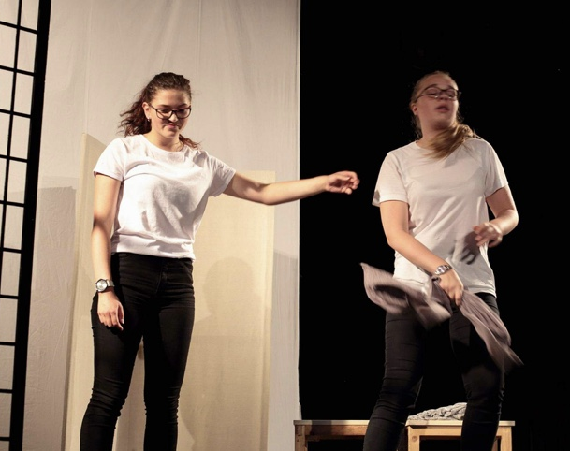
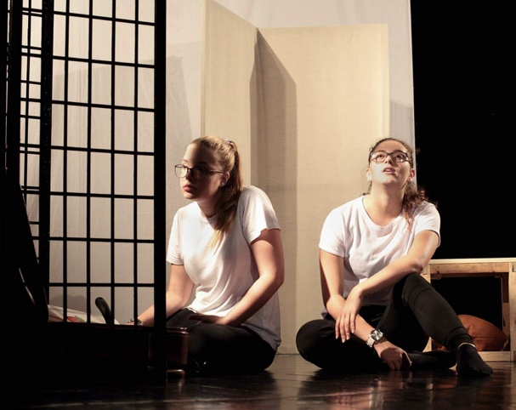
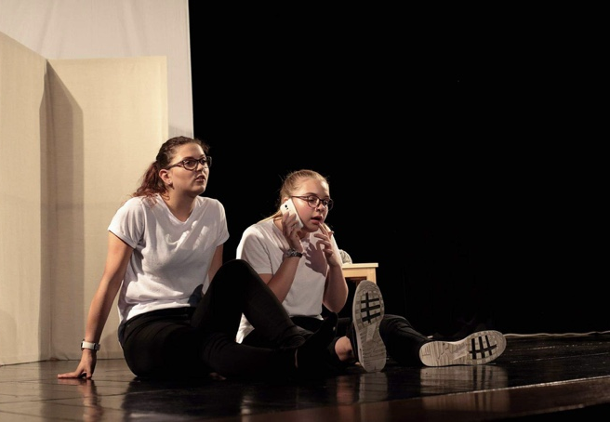

Slide 6
Celkem: 974 LDO OBOR: 62

Slide 7
Náplň mé praxe:
Příprava na jednotlivé hodiny
Vedení hodin
Účastním se nejen online předčítání, ale i namlouvání kapitol
Názorné ukázky, jak mají žáci danou aktivitu zpracovat

Slide 8
Rozdíly:
Přednesová hodina
Dramatická hodina

Slide 9
PRŮběh hodiny
ROZMLUVENÍ, JAZYKOLAMY
HRA
ZÁVĚREČNÉ PŘEDNESENÍ TEXTU
INDIVIDUÁLNÍ PRÁCE S TEXTEM

Slide 10
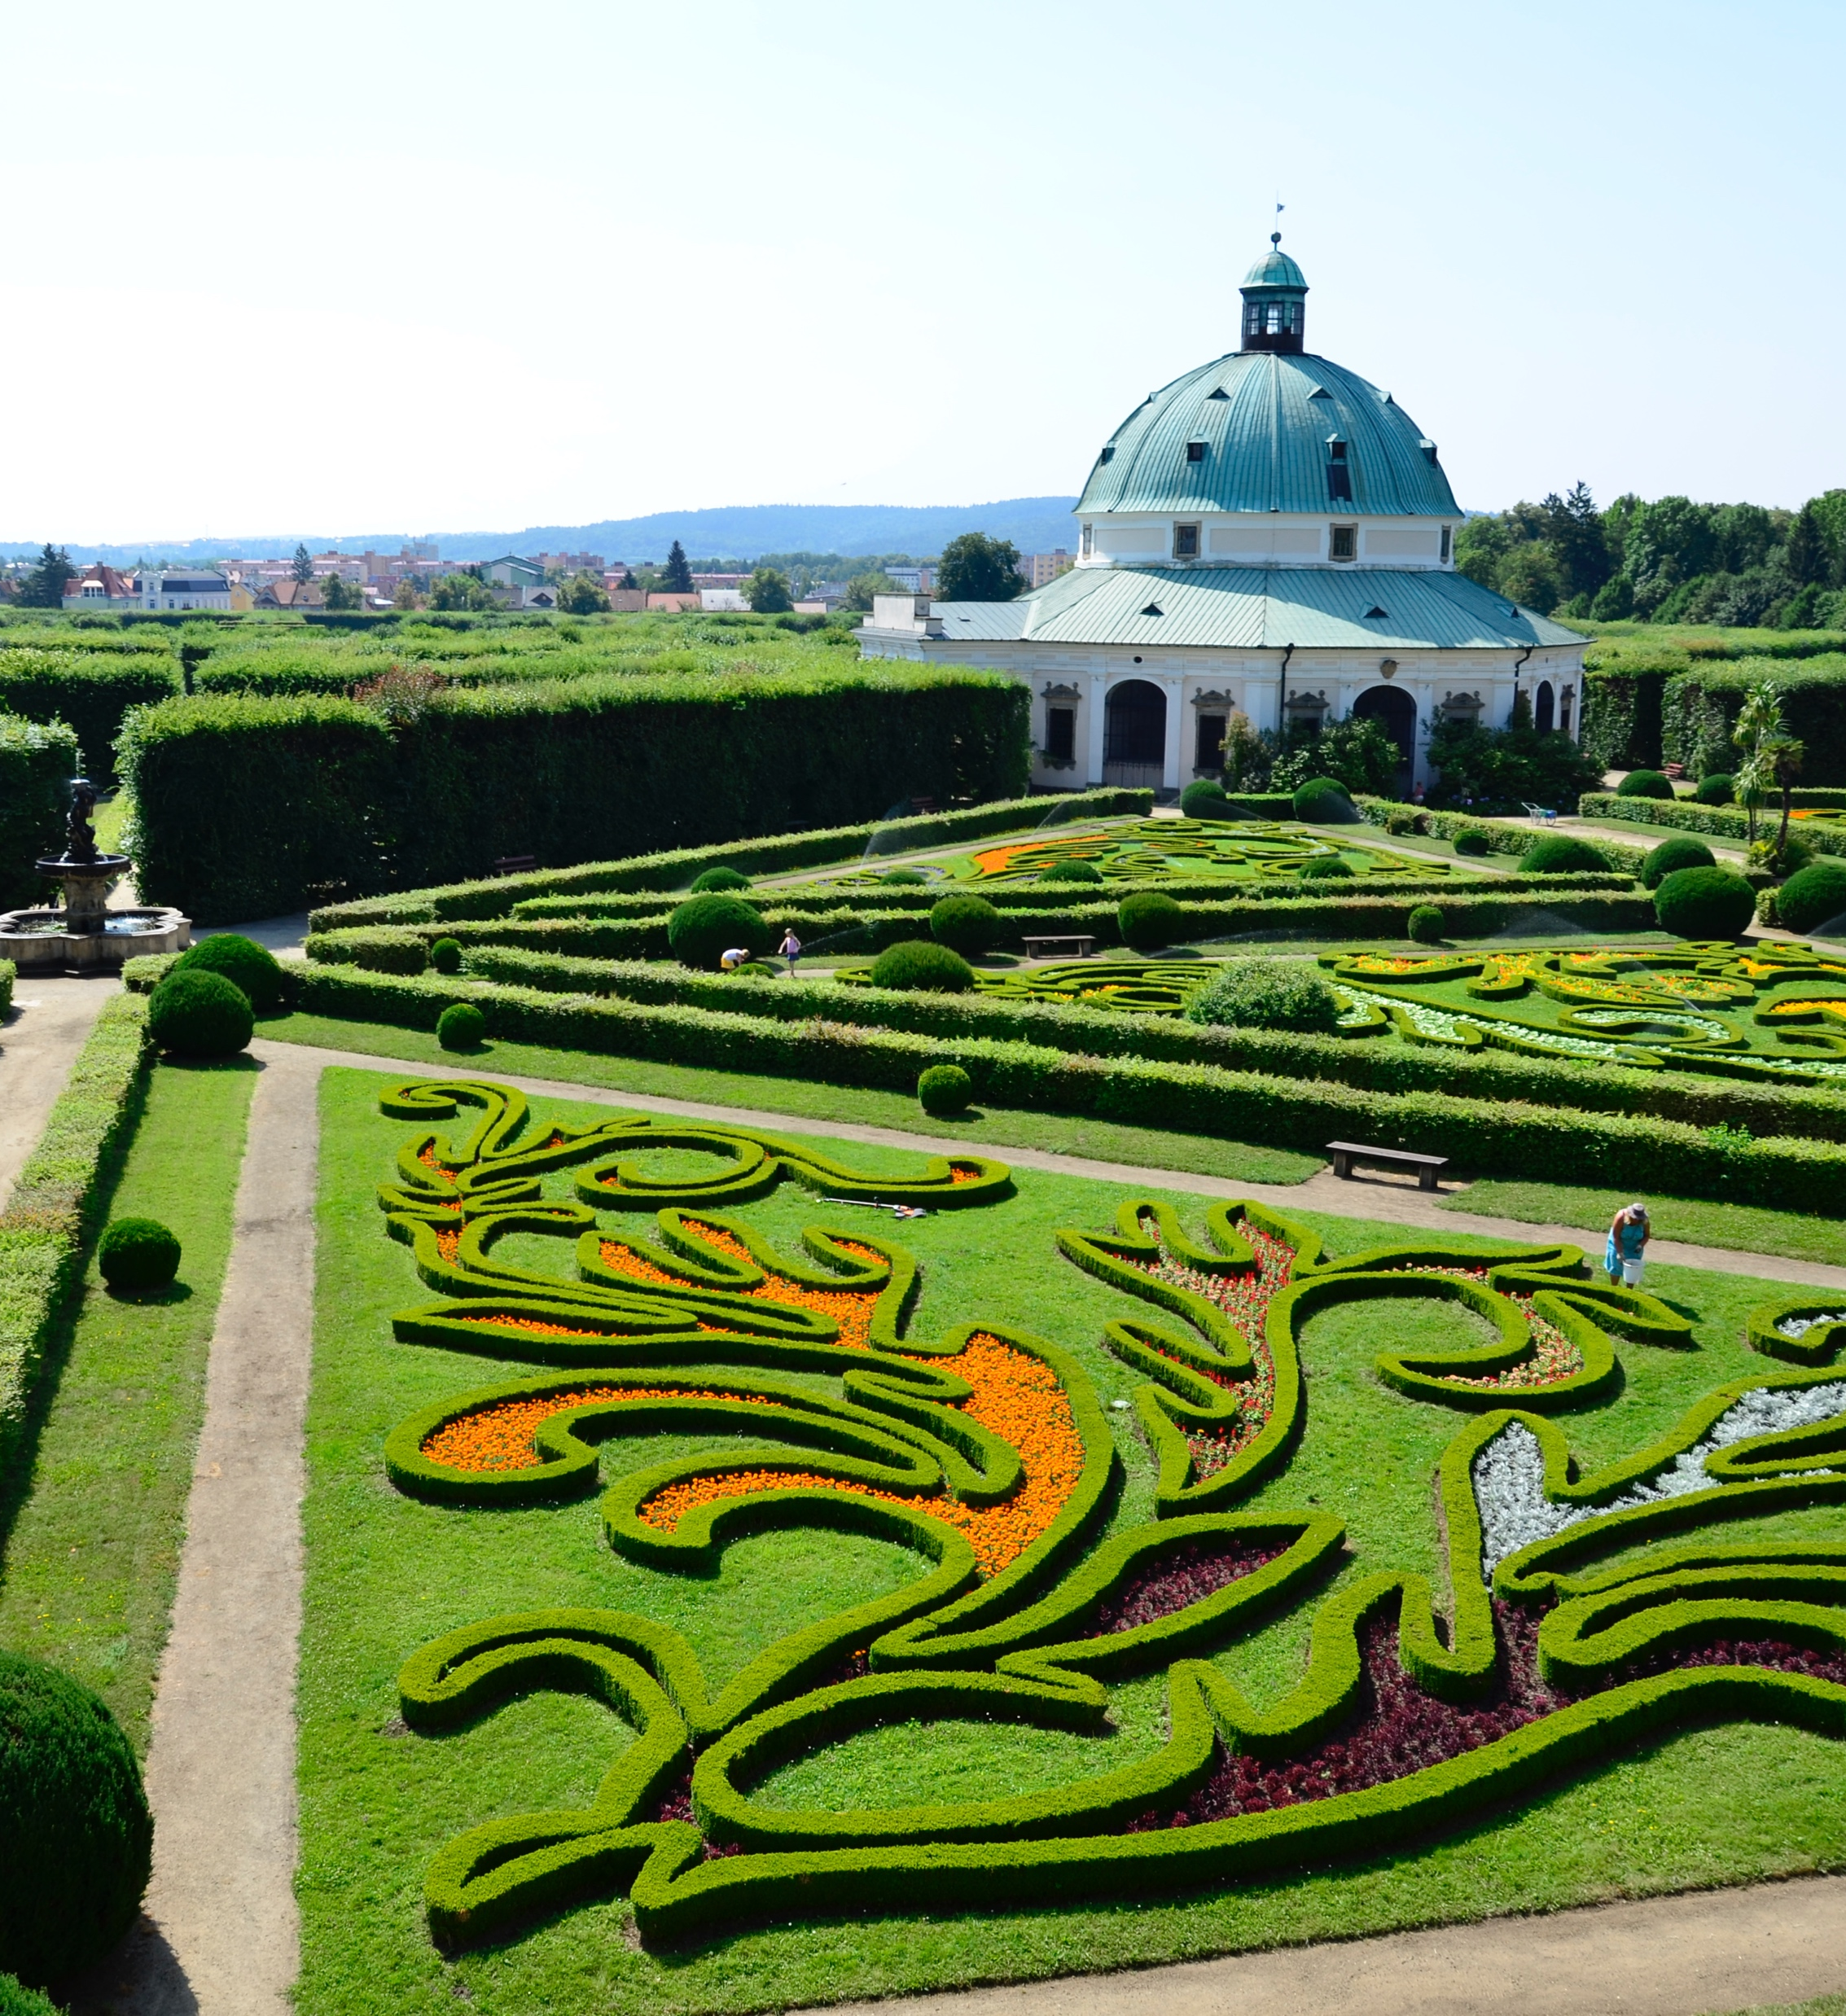
Projekt zahrada
Díky momentální situaci výuka probíhá online.
Žáci přispívají do celoročního projektu: ZAHRADA- Jiří Trnka
Jsou jim zasílány nahrávky a k dispozici mají i kopii ZAHRADY.
Každý žák má určenou svou část textu, na které pracuje a zdokonaluje se.
Sám přednáší text a nahrávku vkládá na společnou soukromou FB stránku, kam se vkládají i ostatní práce.
Každá část textu obsahuje dané postavy, žák postavy loutkově ztvárňuje.
Podle vyučovacích hodin a ukázek na FB stránce se žák učí pracovat se scénou, popředím, pozadím.
Pracuje s loutkami, textem a kamerou. Svou danou část na závěr natočí a zpracuje.
Tato fotka od autora Neznámý autor s licencí CC BY-SA

Slide 11
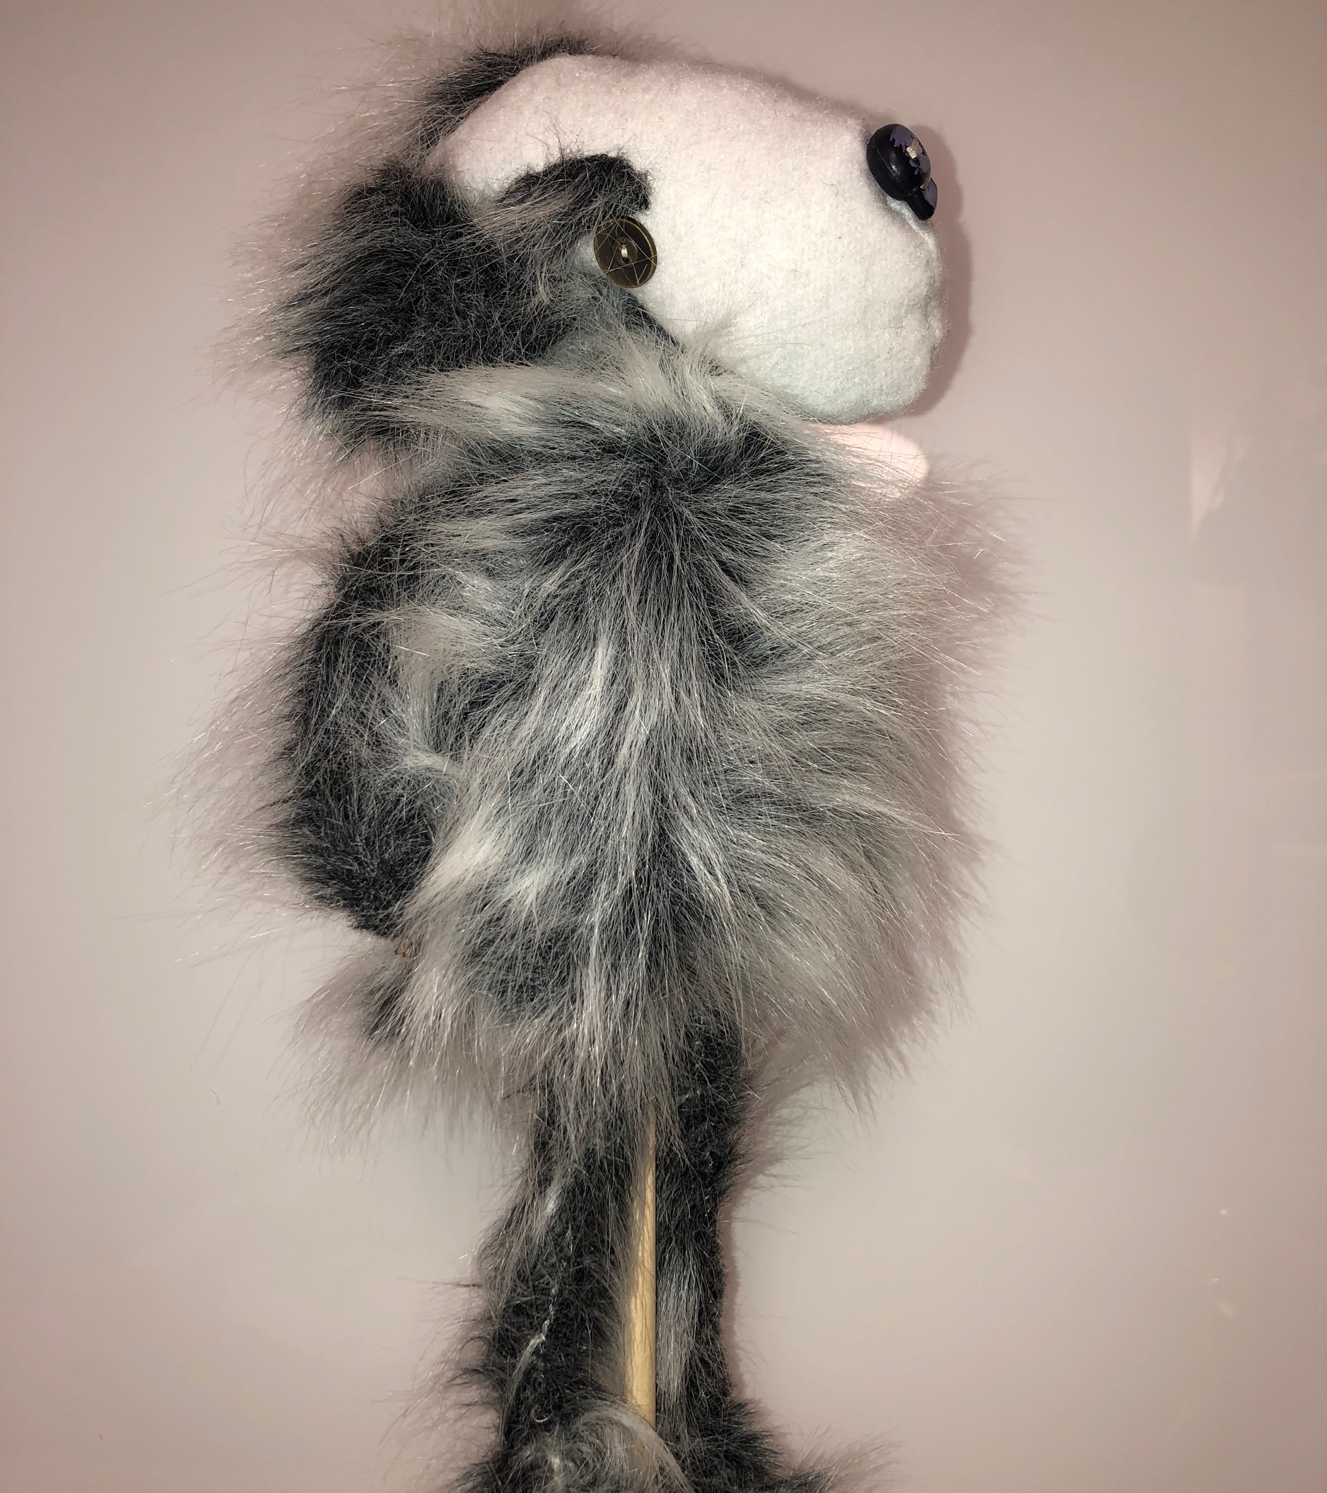
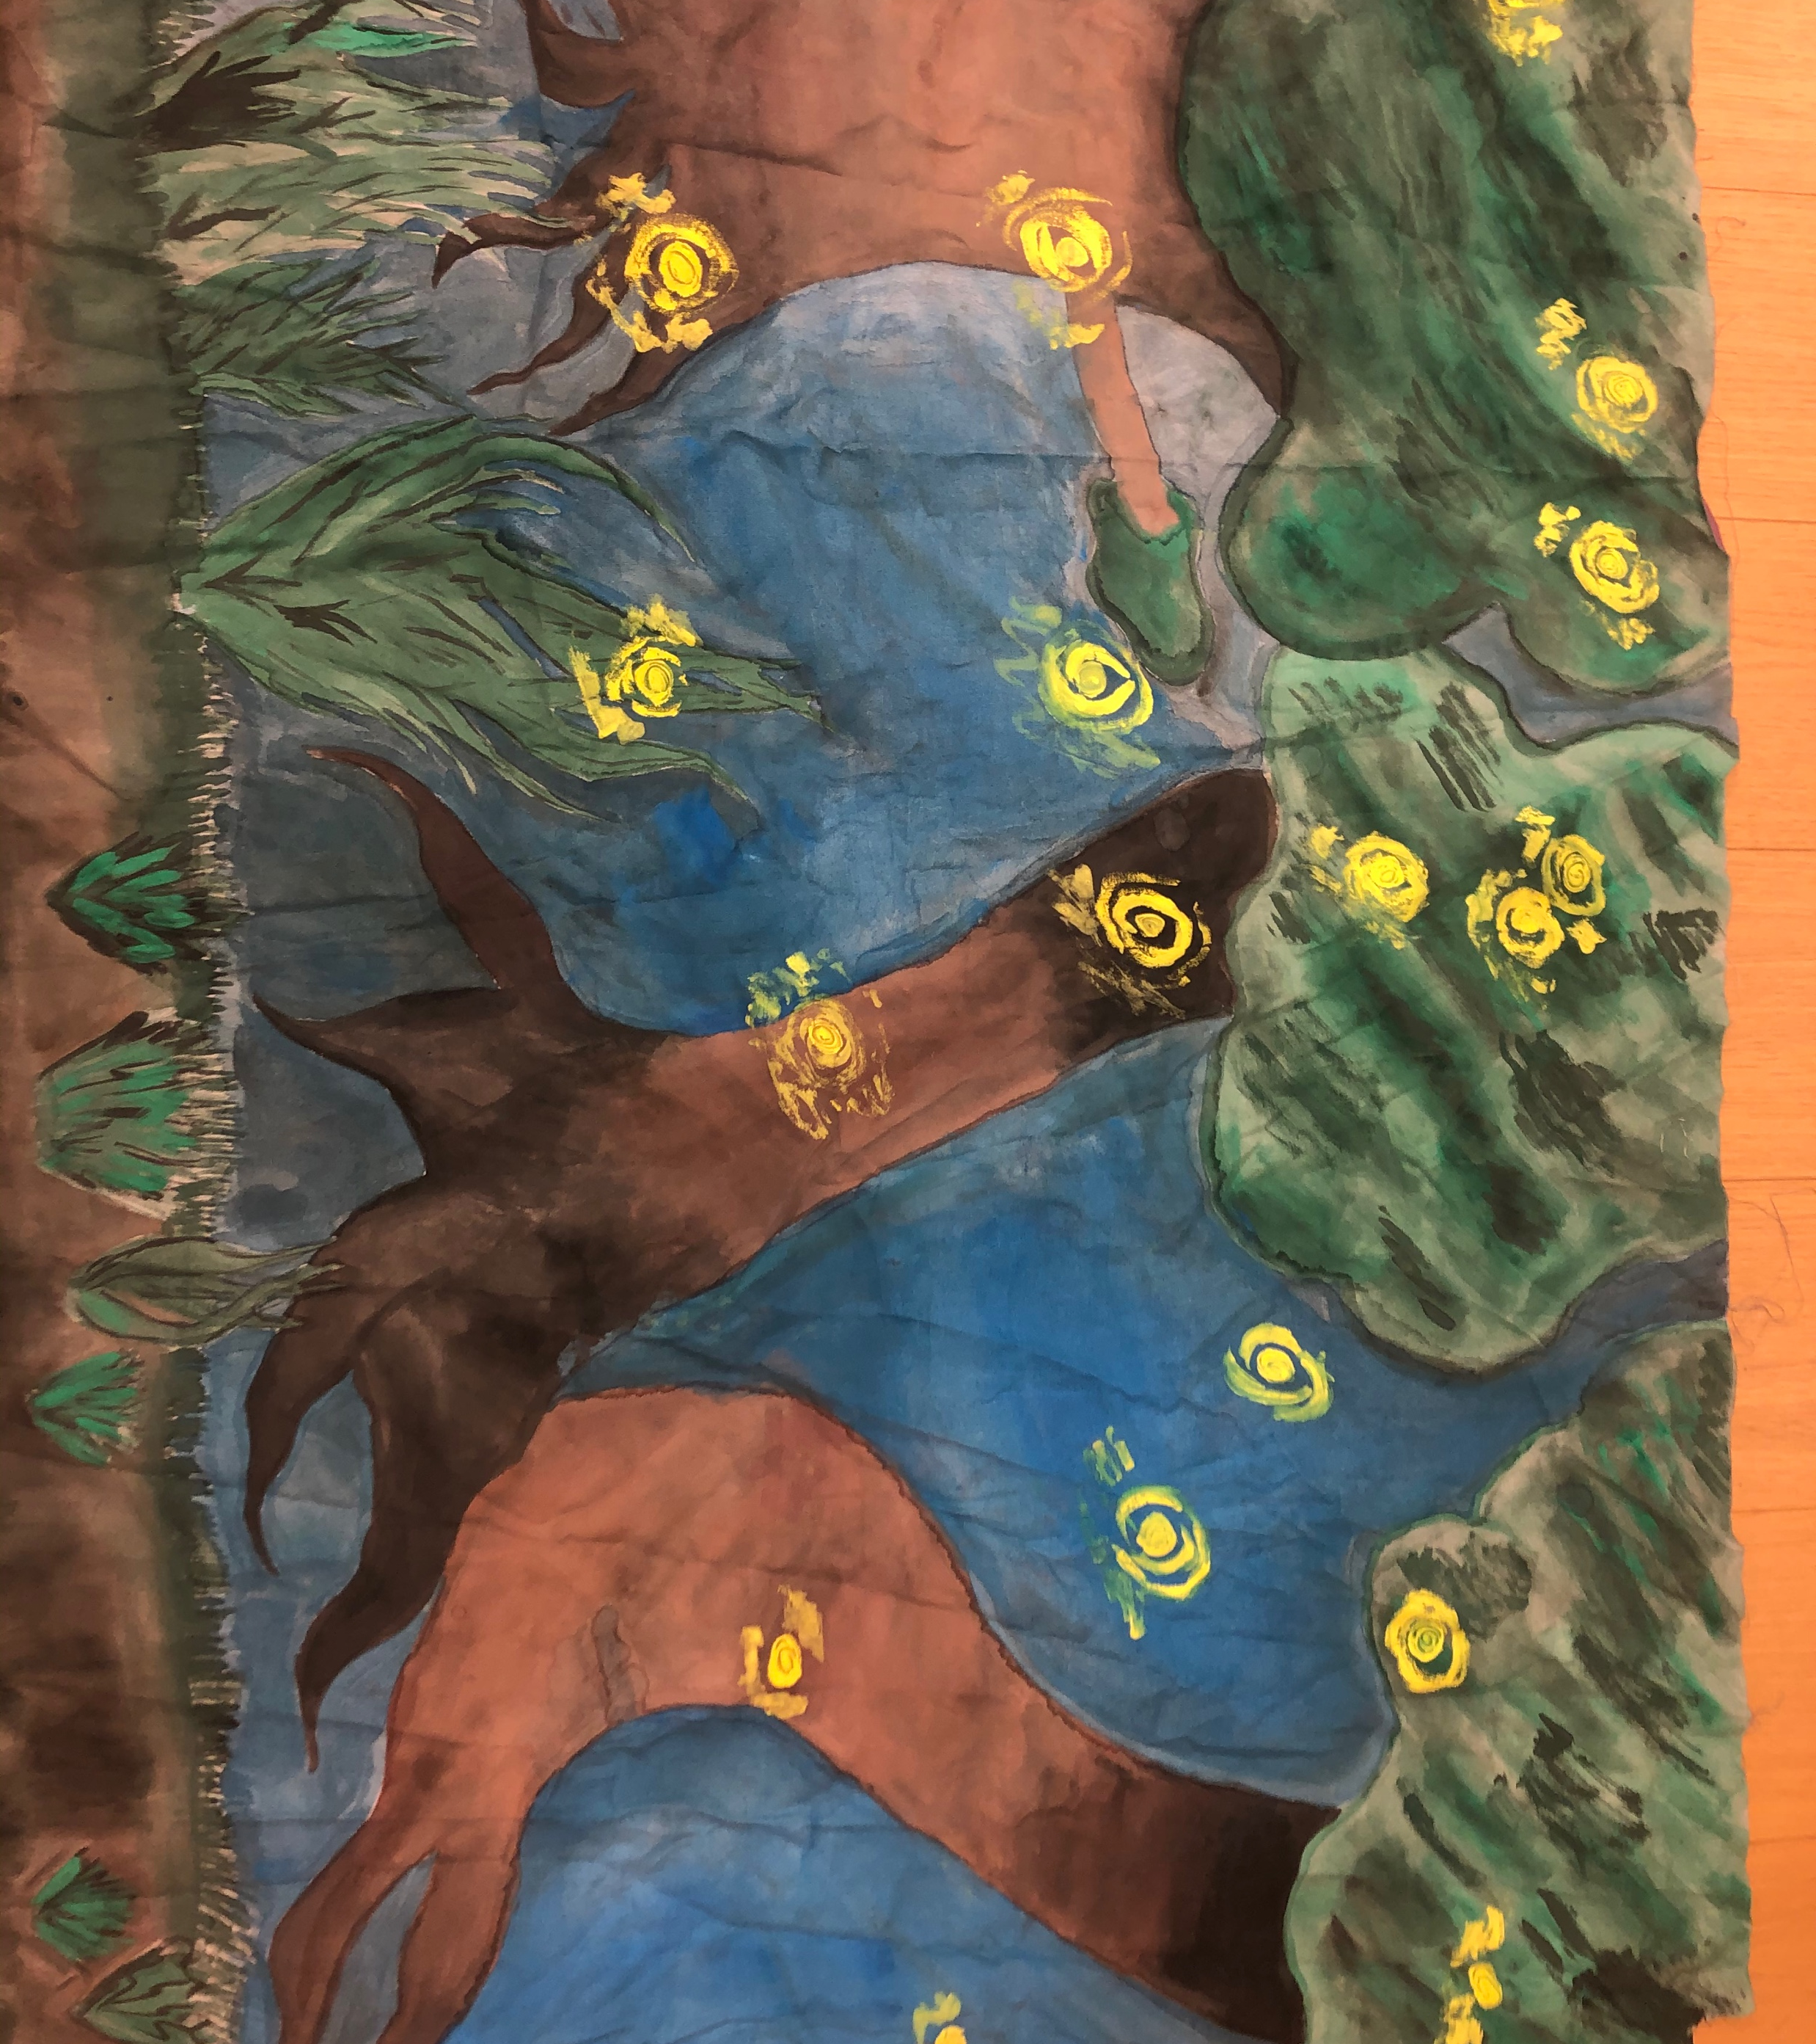

Slide 12
Přednesová část: Po 15:30 - 16:15 Dramatická část: ST 14:30 – 16:00 ČT 16:50 – 18:20

Slide 13
Platformy využívané při distanční výuce

Slide 14
Závěr:
I přes momentální situaci jsme náš celoroční projekt dokázali převést do distanční podoby
LDO obohacuje nejen žáky ale i vyučující samotné
Rozvoj nejen mluveného projevu a kreativity
Žákaučí i zbavit se strachu a předvést nejlepší výkon

Slide 15
ZDROJE:
https://zuslitvinov.cz/w/obory/literarne-dramaticky-obor/
https://zuslitvinov.cz/w/stitek/dradidlo/
Fotografie: vlastní zdroj, soubor- Pokoj č. 53
https://zuslitvinov.cz/w/
Zoom logo-https://www.google.com/search?q=zoom+logo&client=safari&channel=iphone_bm&sxsrf=ALeKk03X0LwRq9RPKJt3kW800xGR5Jw45g:1607183038313&source=lnms&tbm=isch&sa=X&ved=2ahUKEwjrntmwl7ftAhXF8eAKHS7RBD4Q_AUoAXoECBAQAw&biw=640&bih=748#imgrc=8QQuVjoJwQElWM
FB-https://www.google.com/search?q=facebook++logo&tbm=isch&ved=2ahUKEwjilbSyl7ftAhWOwoUKHWJ6Db8Q2-cCegQIABAA&oq=facebook++logo&gs_lcp=CgNpbWcQAzIECCMQJzICCAAyAggAMgIIADICCAAyAggAMgIIADICCAAyAggAMgIIADoECAAQQzoGCAAQBxAeOgQIABATOggIABAHEB4QE1DI-wpY-ZMLYKaVC2gBcAB4AIABc4gBhQiSAQMzLjeYAQCgAQGqAQtnd3Mtd2l6LWltZ8ABAQ&sclient=img&ei=warLX6KxNo6FlwTi9LX4Cw&bih=748&biw=640&client=safari#imgrc=1_C6p5Igg_59iM

Slide 16
Děkuji za pozornost

